Slide 1


Автоматизація обробки звернень
Інтелектуальна система класифікації та маршрутизації

Slide 2


У чому саме проблема?
Більшість компаній розбирають заявки вручну. Це призводить до критичних недоліків:
Повільна первинна обробка.
Витрати часу на кожне повідомлення.
Помилки при визначенні відділу.
Затримки термінових запитів.

Slide 3








Які потреби у користувачів?
Швидкість
Точність
Прозорість
Простота
Миттєве визначення типу звернення без очікування.
Автоматичне скерування заявки у відповідний процес.
Статистика по категоріях.
Інтуїтивний інтерфейс з підказками.

Slide 4

Як працює рішення
1. Надходження повідомлення в систему.
2. Попередня обробка тексту (NLP).
3. Класифікація: техпідтримка, фінанси, інфо.
4. Автоматичне виведення результату користувачу.
5. Збереження даних для аналітики.

Slide 5
Миттєвий результат
0
Чому це працює?
Система працює 24/7 з однаковою швидкістю. Відсутність затримок при пікових навантаженнях дозволяє співробітникам фокусуватися на вирішенні проблем, а не на сортуванні пошти.
Секунд на сортування

Slide 6

Фінансові показники та впровадження
Розрахунок інвестицій у автоматизацію

Slide 7
Вартість впровадження системи
Етап / Компонент | Опис послуг | Орієнтовна ціна
Пілотний етап | Базове налаштування та тестування на обмеженій вибірці даних | $1,200
Інтеграція (API) | Підключення до існуючих CRM, месенджерів та поштових каналів | $3,500
Техпідтримка | Щомісячний моніторинг моделі та донавчання на нових даних | $450 / міс.
Інфраструктура | Витрати на хмарні сервери (AWS / Azure) за стандартний об'єм | від $120 / міс.
* Кінцева вартість залежить від масштабу проекту та кількості категорій класифікації.

Slide 8


Підготовка кадрів та техніка
Персонал
Достатньо 1–2 днів інструктажу. Система лише автоматизує перший етап, не змінюючи звичний робочий процес оператора.
Технічні вимоги
Масштабне оновлення обладнання не потрібне. Необхідний стабільний доступ до мережі та стандартне хмарне середовище.

Slide 9






Переваги програмного забезпечення
Для клієнта
Для команди
Для бізнесу
Швидша відповідь та точне попадання до потрібного фахівця з першої спроби.
Менше рутинної роботи, краще планування та вища ефективність кожного працівника.
Контроль через аналітику, масштабованість та значне покращення якості сервісу.

Slide 10
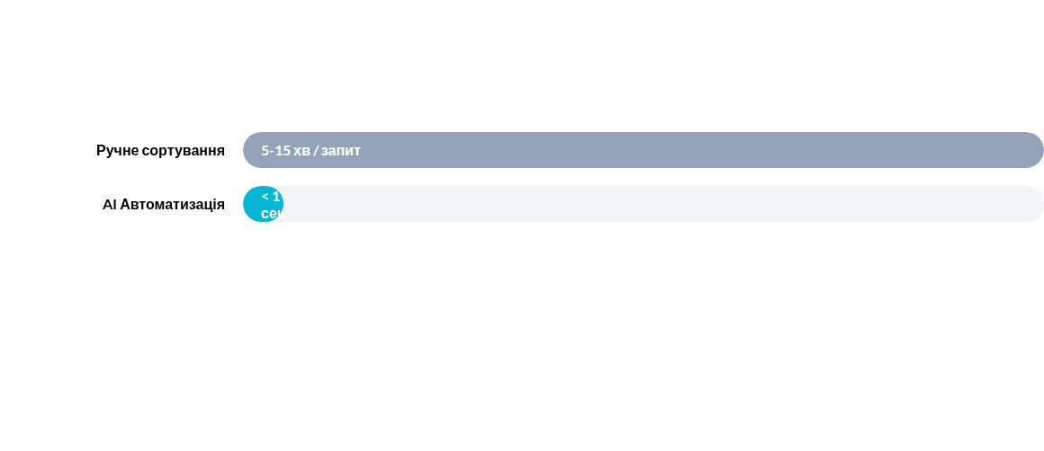
Порівняння ефективності обробки
Висновок: Автоматизація дозволяє обробляти в 1000 разів більше запитів за той самий проміжок часу без залучення додаткового персоналу.

Slide 11
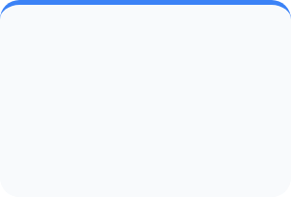

Висновок та перспективи
Розроблене ПЗ закриває критичну проблему бізнесу:
повільну та неточну первинну обробку звернень.
Майбутнє:
Інтеграція:
Додавання нових категорій та самонавчання моделі.
Можлива інтеграція з існуючими системами компанії

Slide 12
Дякую за увагу!

